Slide 1
ΕΠΙΣΚΕΨΗ
ΣΤΟ ΕΘΝΙΚΟ ΘΕΑΤΡΟ
ΝΟΕΜΒΡΙΟΣ 2019

Slide 2
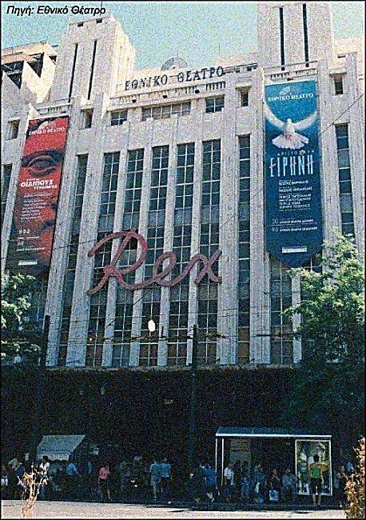


Slide 3
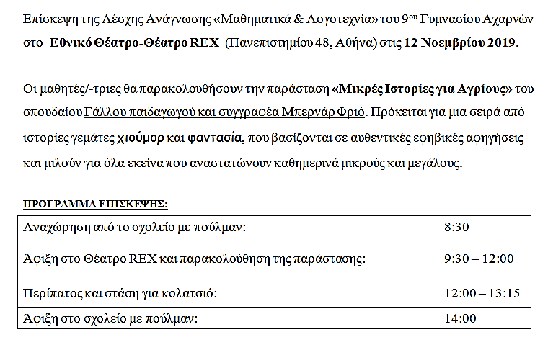

Slide 4
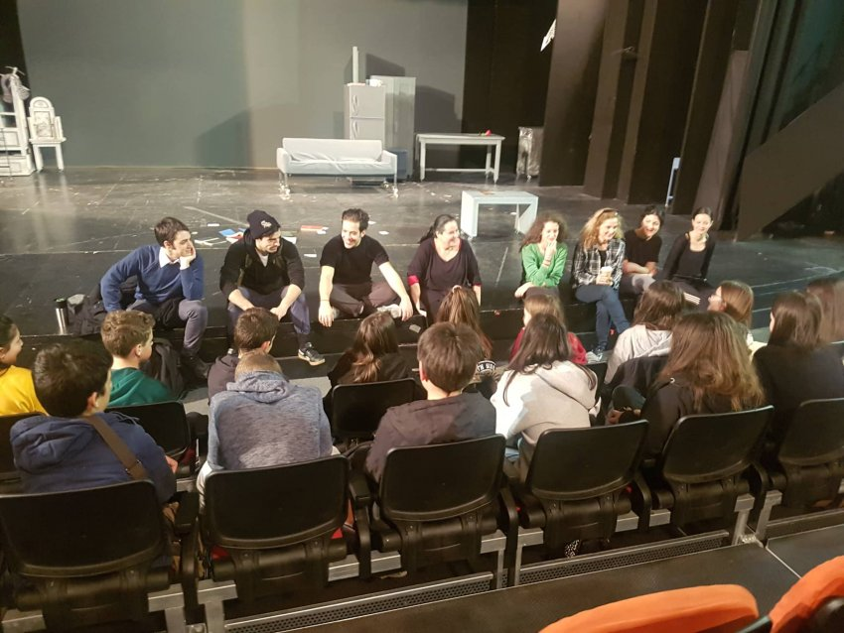

Slide 5
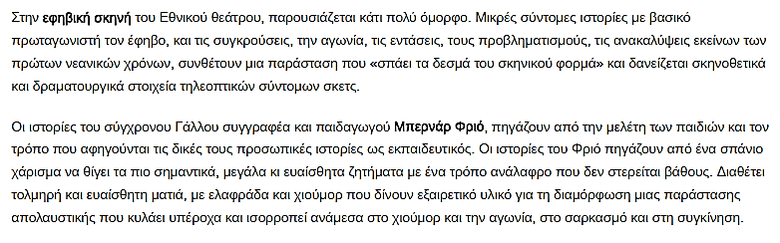

Slide 6
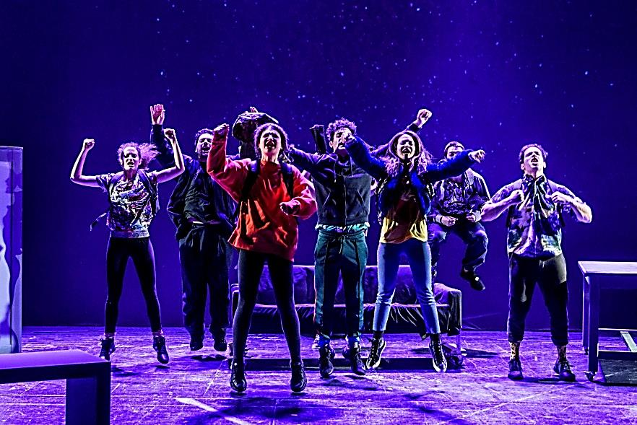
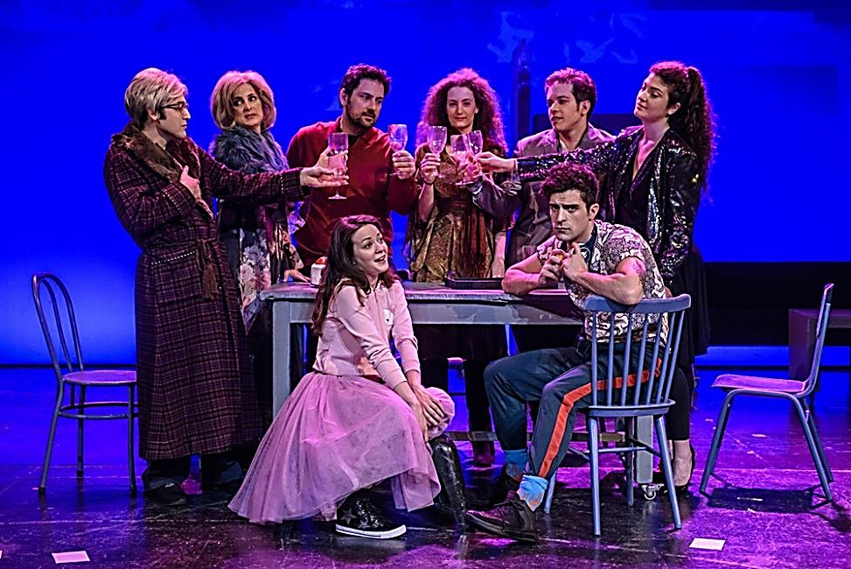

Slide 7
ΟΤΑΝ ΓΡΑΦΩ «ΧΑ,ΧΑ,ΧΑ» ΣΤΟ MESSENGER ΓΕΛΑΩ; ΚΑΙ ΑΝ ΔΕΝ ΤΟ ΓΡΑΦΩ, ΜΠΟΡΩ ΝΑ ΓΕΛΑΩ;
ΚΑΙ ΠΩΣ ΛΕΜΕ ΣΆΓΑΠΩ; ΠΩΣ ΤΟ ΚΑΝΟΥΜΕ ΑΥΤΟ;
ΣΟΦΙΑ ΒΓΕΝΟΠΟΥΛΟΥ, ΥΠΕΥΘΥΝΗ ΜΙΚΡΟΥ ΕΘΝΙΚΟΥ

Slide 8
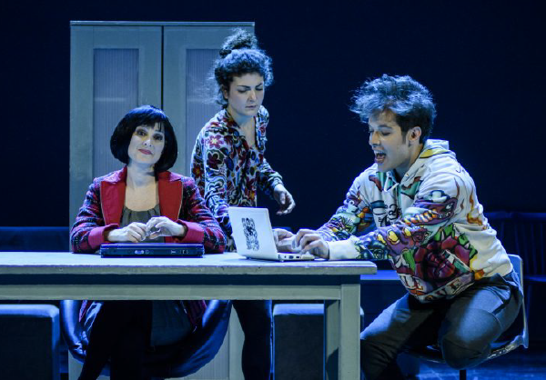
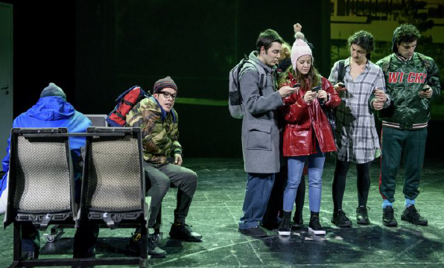

Slide 9
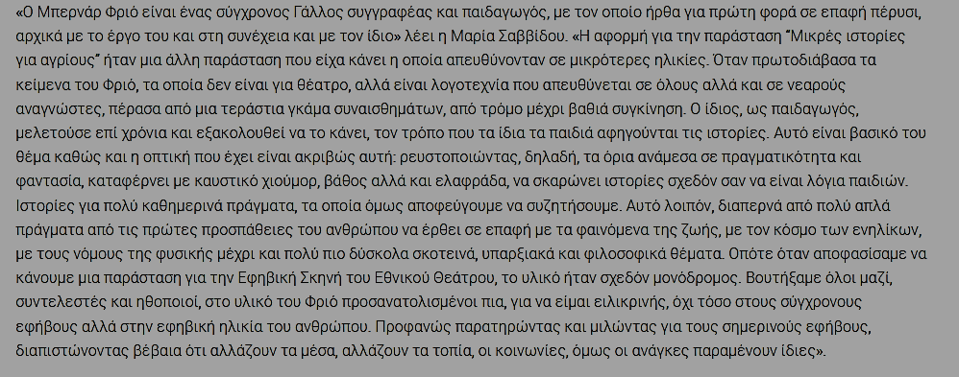

Slide 10

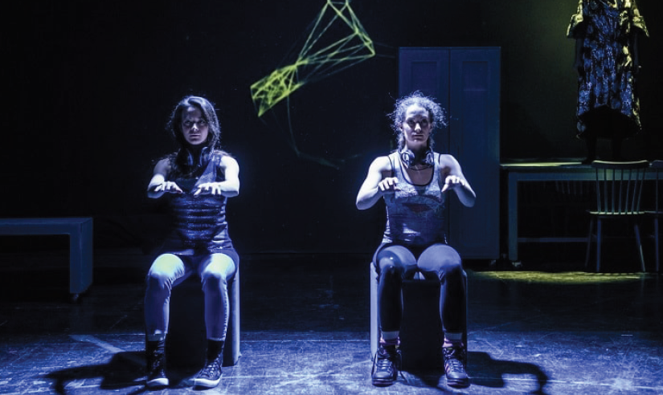

Slide 11
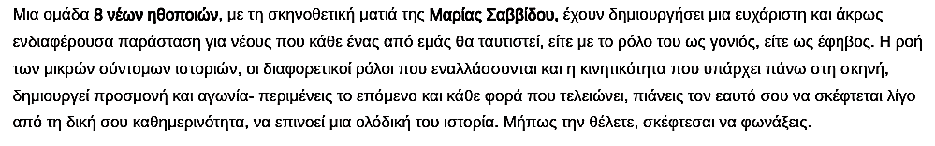


Slide 12

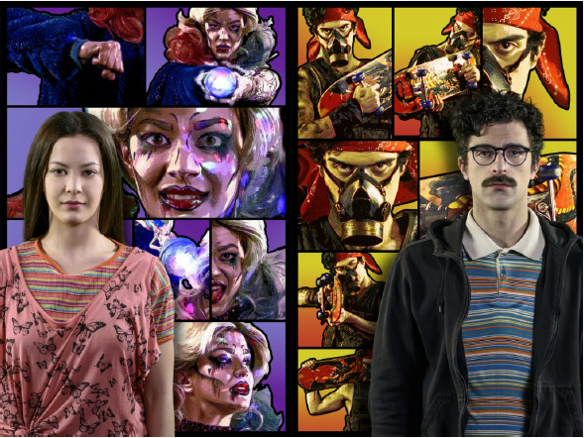
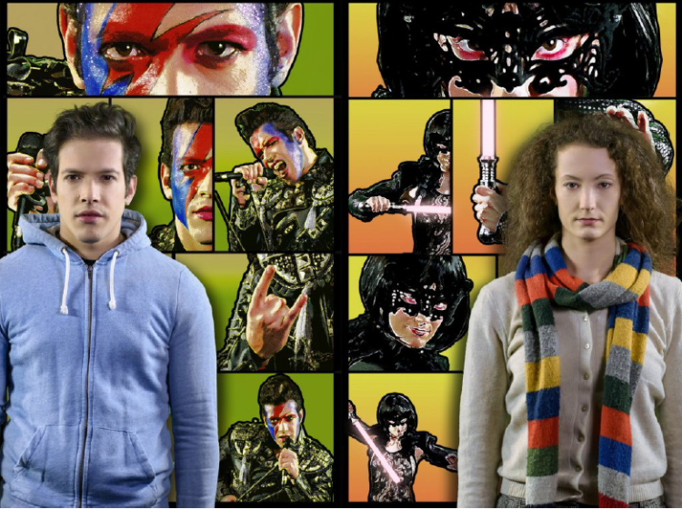

Slide 13
ΜΙΑ ΕΞΑΙΡΕΤΙΚΗ ΠΑΡΑΣΤΑΣΗ ΠΟΥ ΛΕΙΤΟΥΡΓΕΙ ΕΥΕΡΓΕΤΙΚΑ ΣΤΟ ΘΕΑΤΗ.
ΣΕ ΑΥΤΟ ΣΥΜΒΑΛΛΟΥΝ: Ο ΕΝΘΟΥΣΙΑΣΜΟΣ ΚΑΙ ΤΟ ΤΑΛΕΝΤΟ ΤΩΝ ΗΘΟΠΟΙΩΝ, Η ΕΞΥΠΝΗ ΣΚΗΝΟΘΕΤΙΚΗ ΜΑΤΙΑ, Η ΕΙΛΙΚΡΙΝΙΑ ΤΟΥ ΚΕΙΜΕΝΟΥ, Η ΠΕΡΙΓΡΑΦΗ ΤΩΝ ΣΥΝΑΙΣΘΗΜΑΤΩΝ ΤΩΝ ΕΦΗΒΩΝ ΠΟΥ ΟΙ ΙΔΙΟΙ ΔΥΣΚΟΛΕΥΟΝΤΑΙ ΝΑ ΕΚΦΡΑΣΟΥΝ ΜΕ ΛΕΞΕΙΣ.
Ο ΚΑΘΕΝΑΣ ΣΥΝΑΝΤΑ ΤΟΝ ΕΑΥΤΟ ΤΟΥ ΚΑΠΟΥ ΕΚΕΙ, ΣΤΗ ΣΚΗΝΗ.

Slide 14
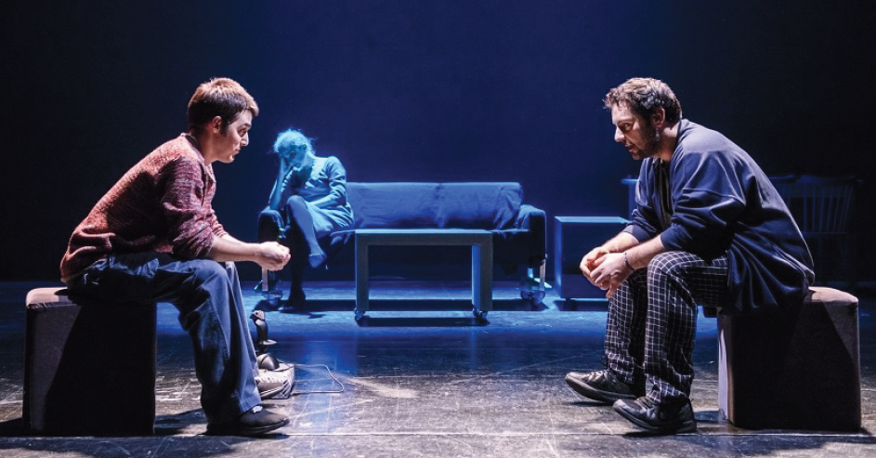

Slide 15
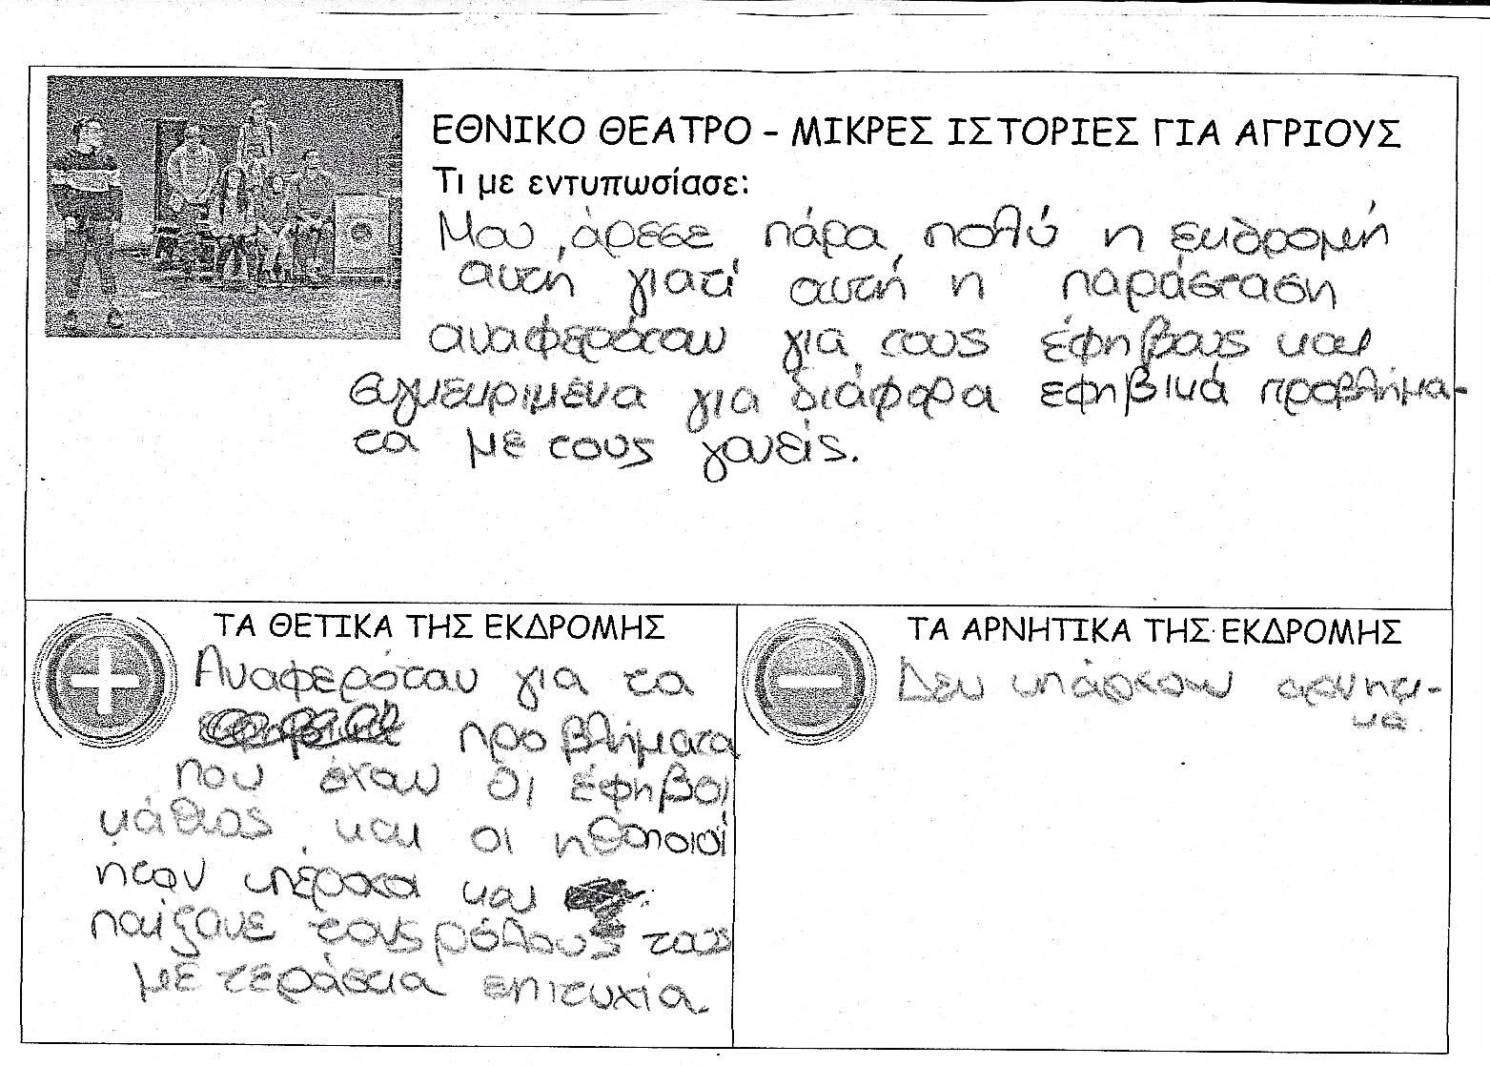

Slide 16
